Slide 1
«Педагогічні технології
навчання
в початковій школі»
Підготували:
Лисенко Л. В.
Безкоровайна І. В.

Slide 2
За визначенням ЮНЕСКО:
Педагогічна технологія - це системний метод створення, застосування і визначення всього процесу викладання і засвоєння знань з урахуванням технічних і
людських ресурсів в їх взаємодії, які ставлять своїм завданням оптимізацію
форм освіти

Slide 3
Ієрархія і взаємозв’язок понять
«технологія» в педагогіці
Освітні
технології
Педагогічні
технології
Педагогічні
технології
Навчальні
технології
Виховні
технології
Технології
управління

Slide 4

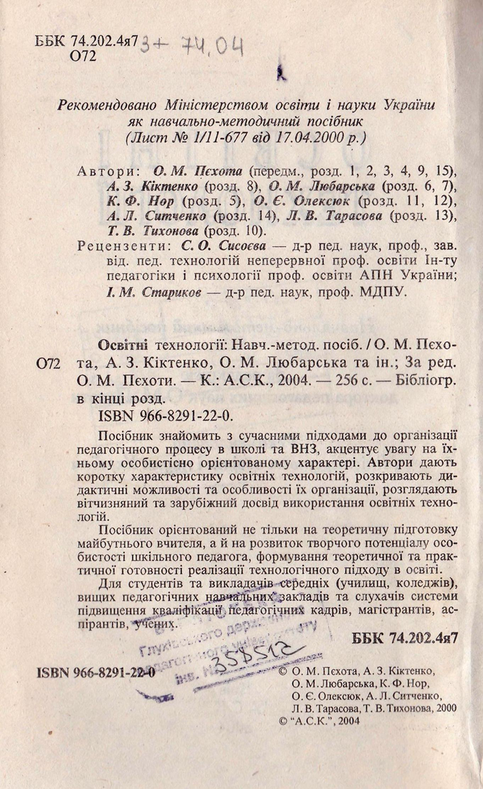

Slide 5

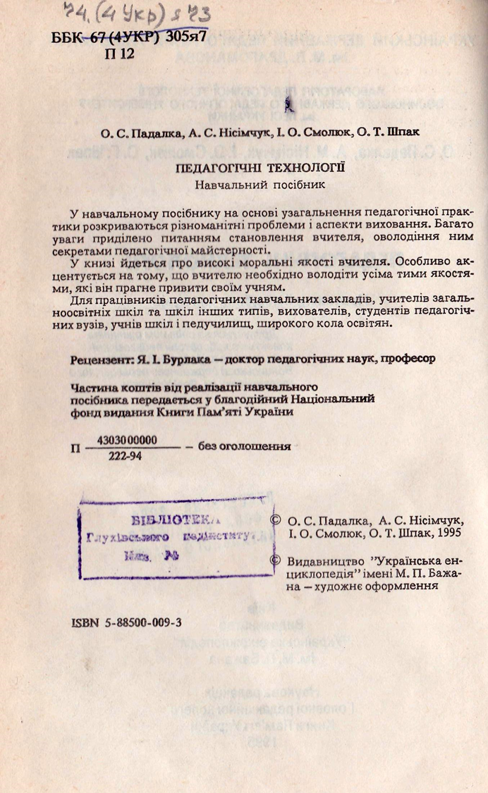

Slide 6
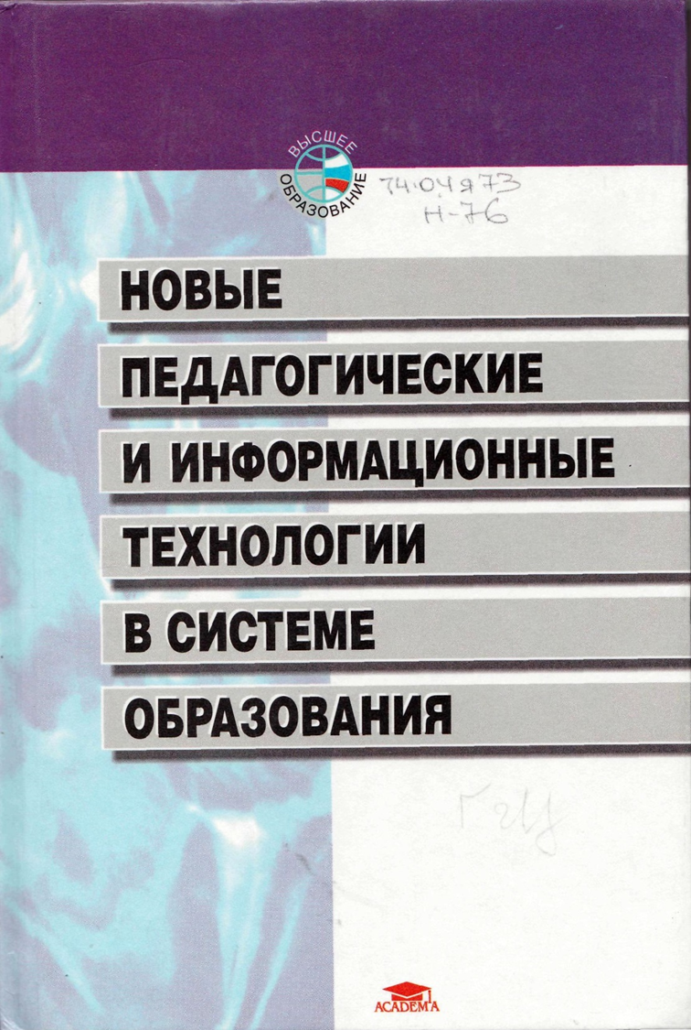
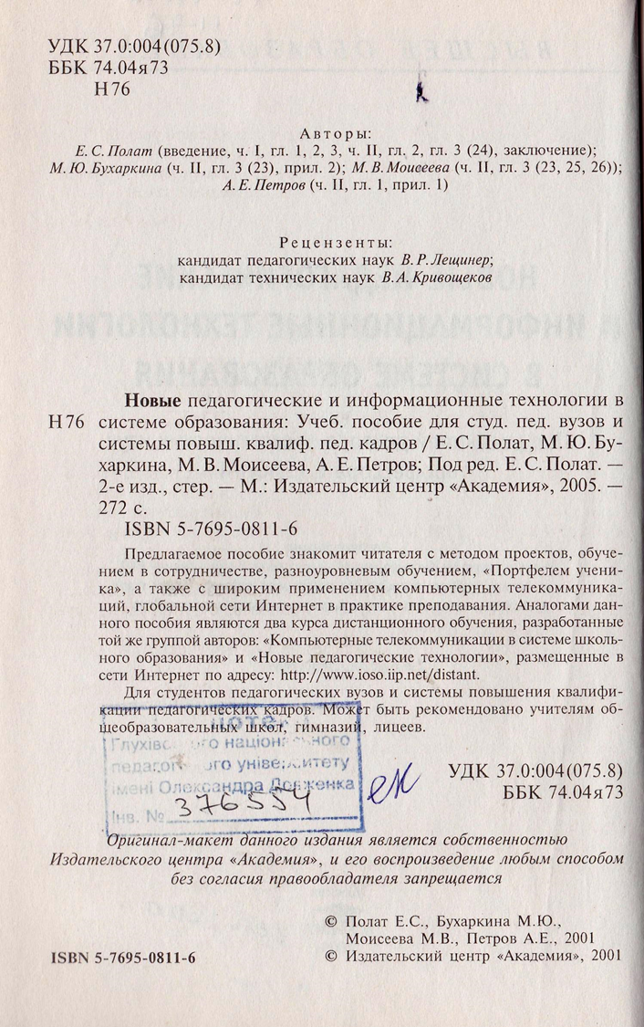

Slide 7
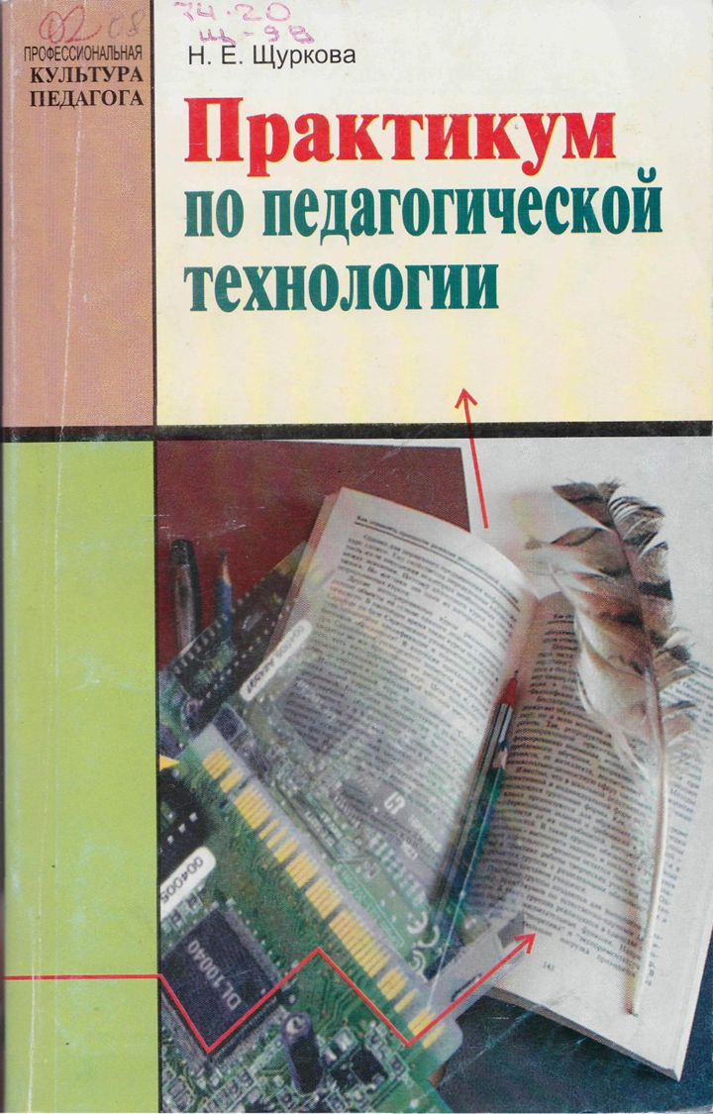
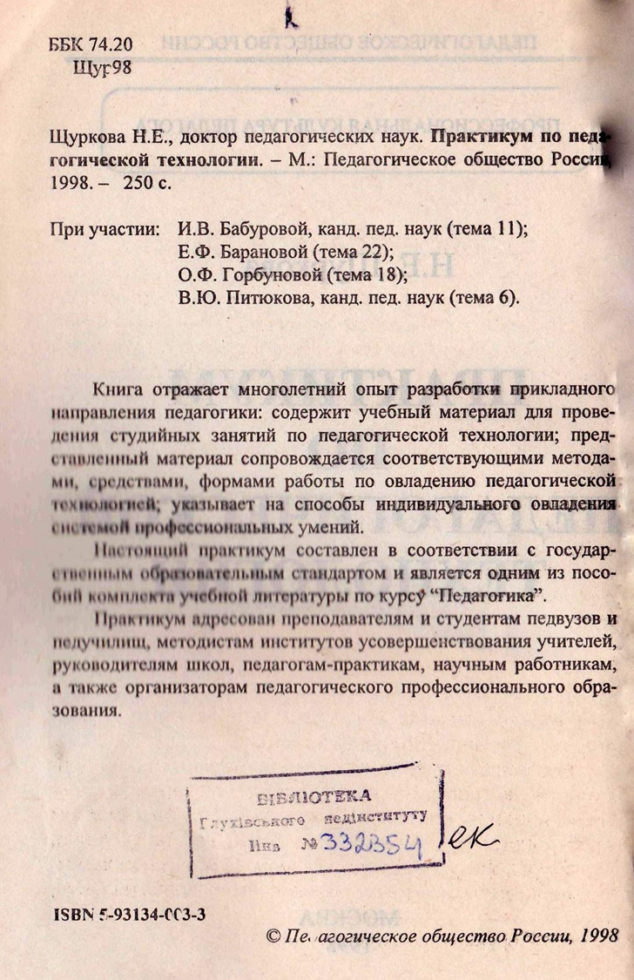

Slide 8

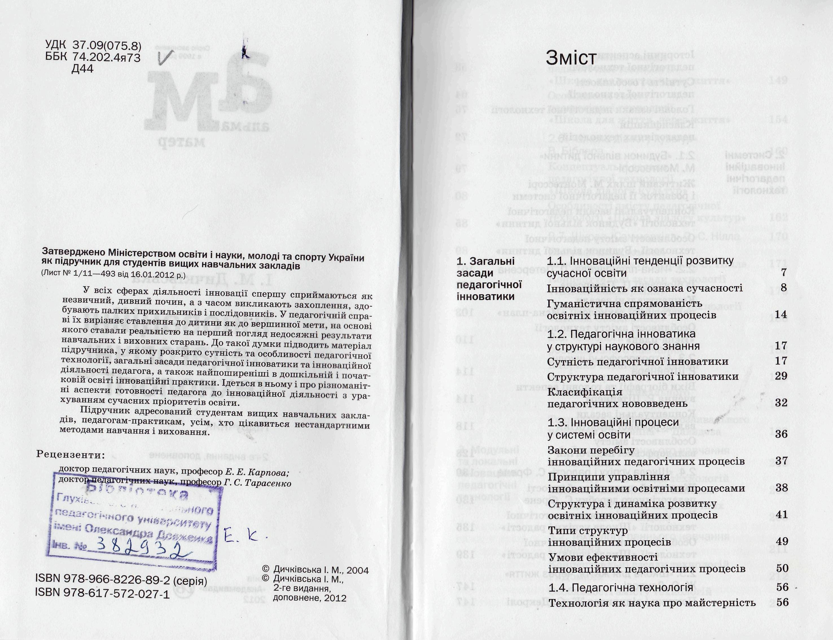

Slide 9

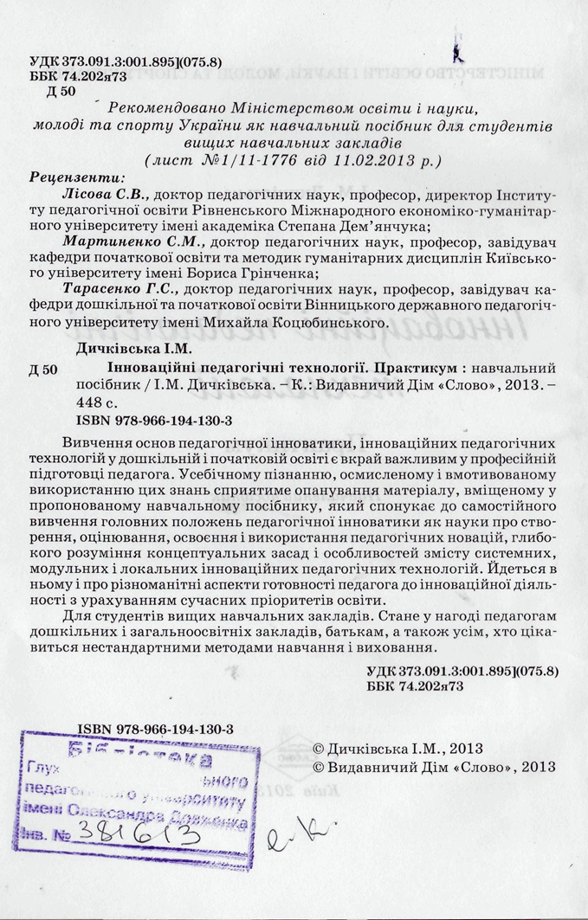

Slide 10

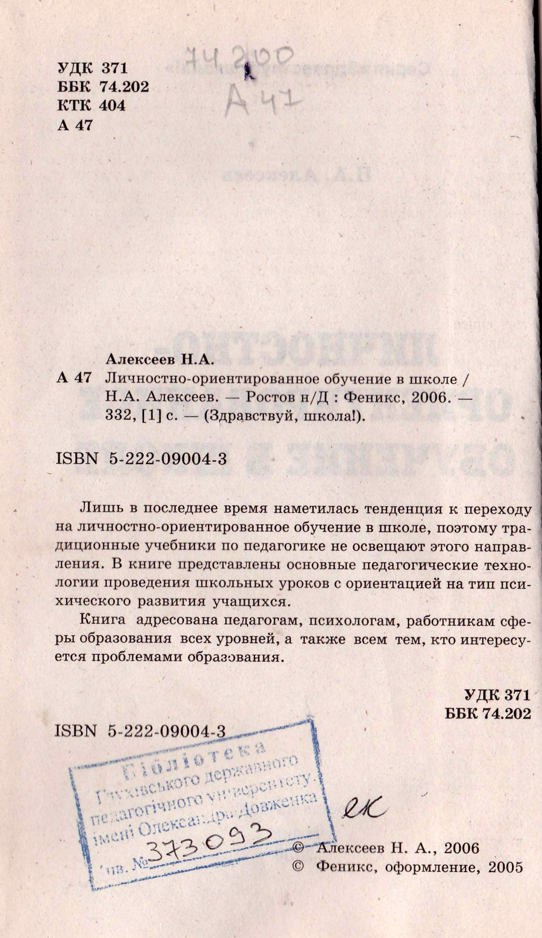

Slide 11

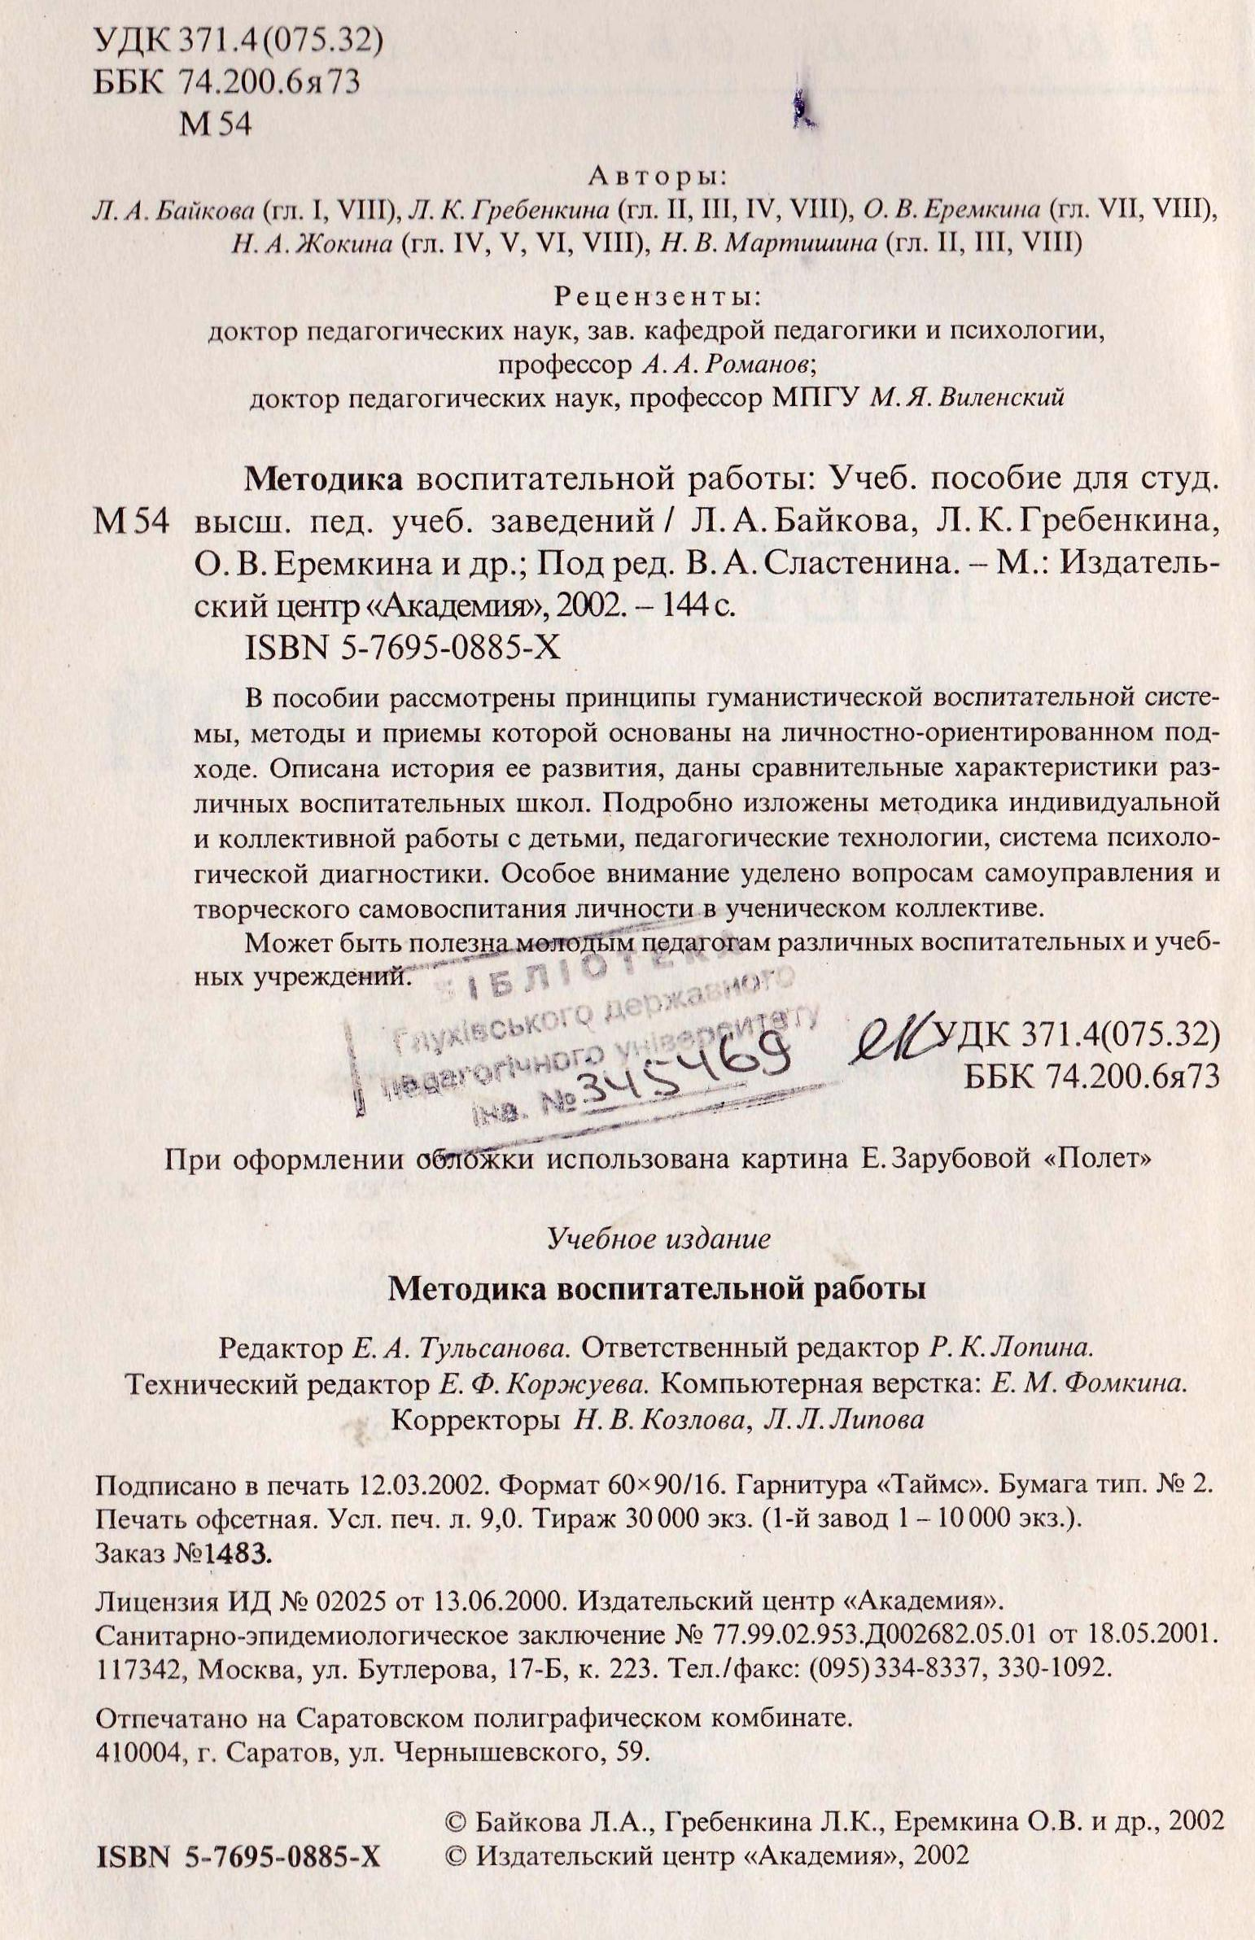

Slide 12

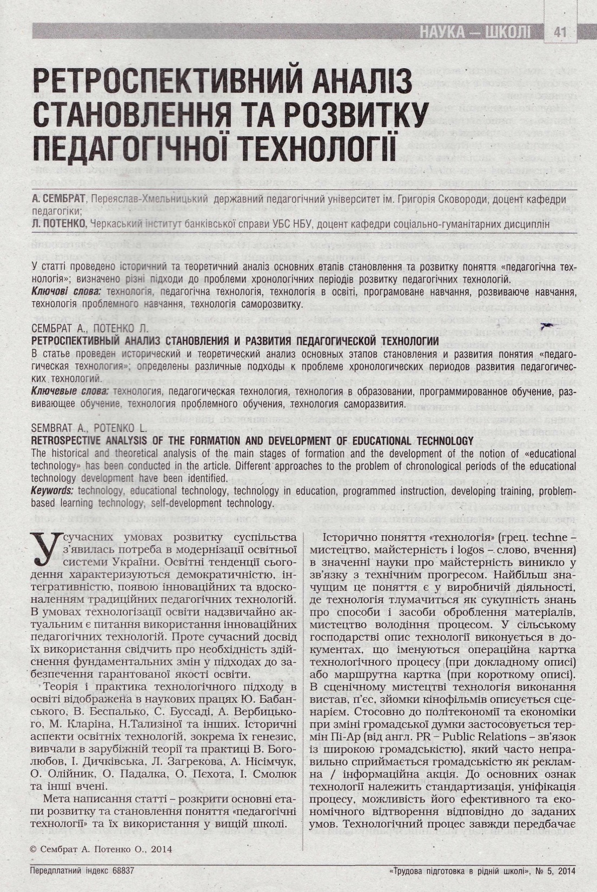

Slide 13
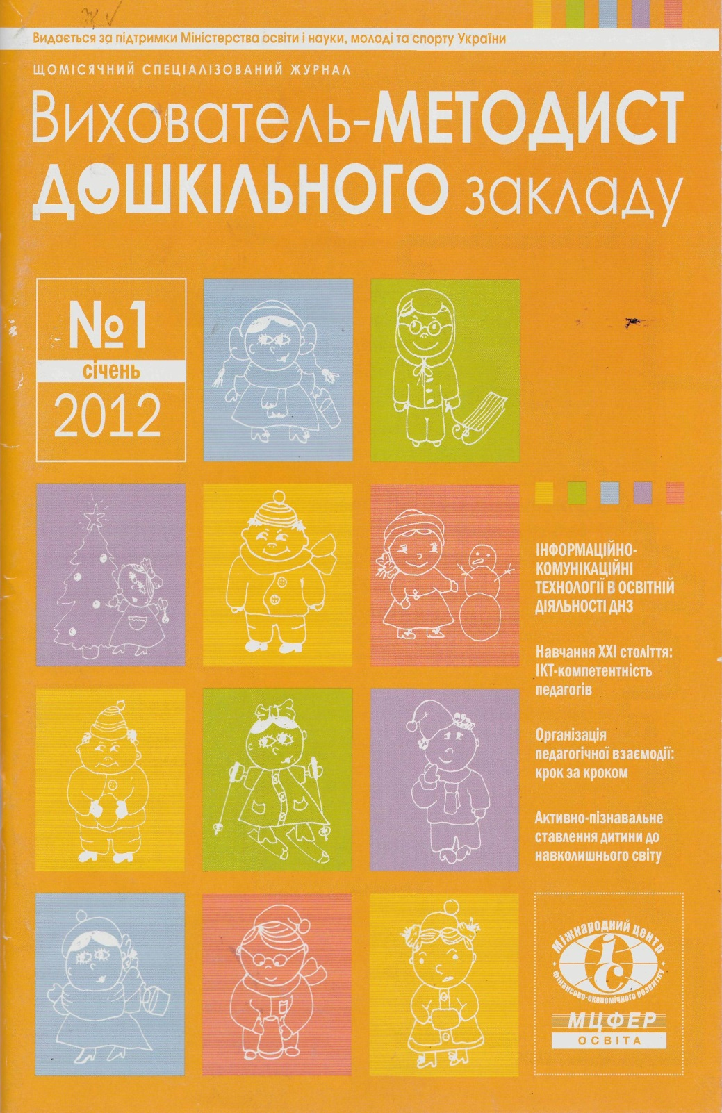
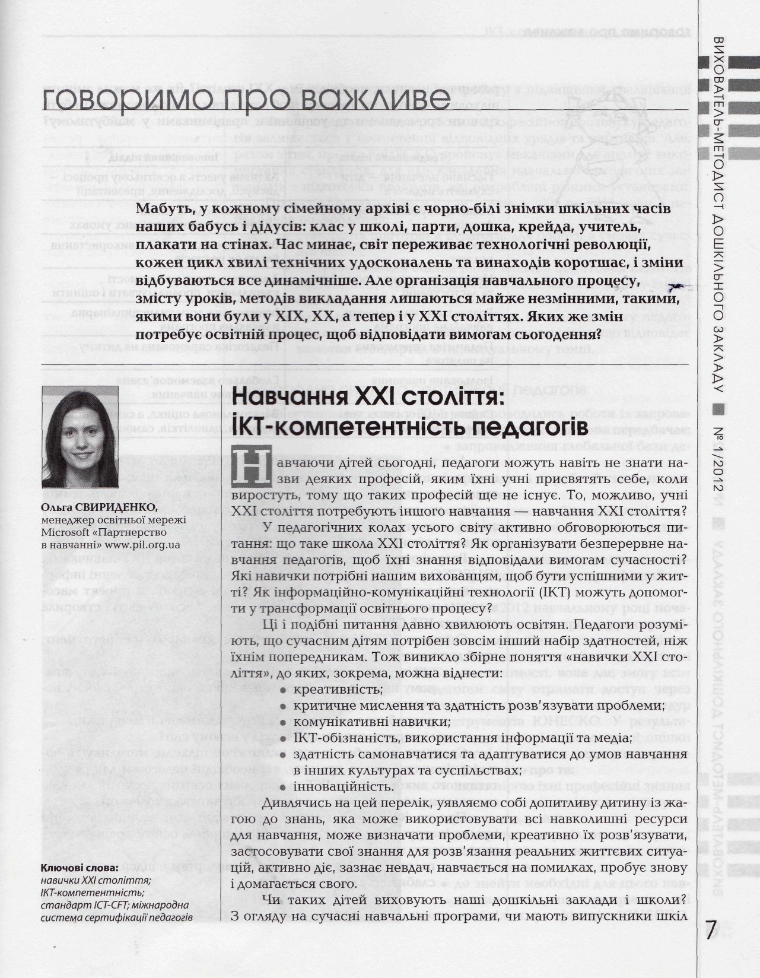

Slide 14

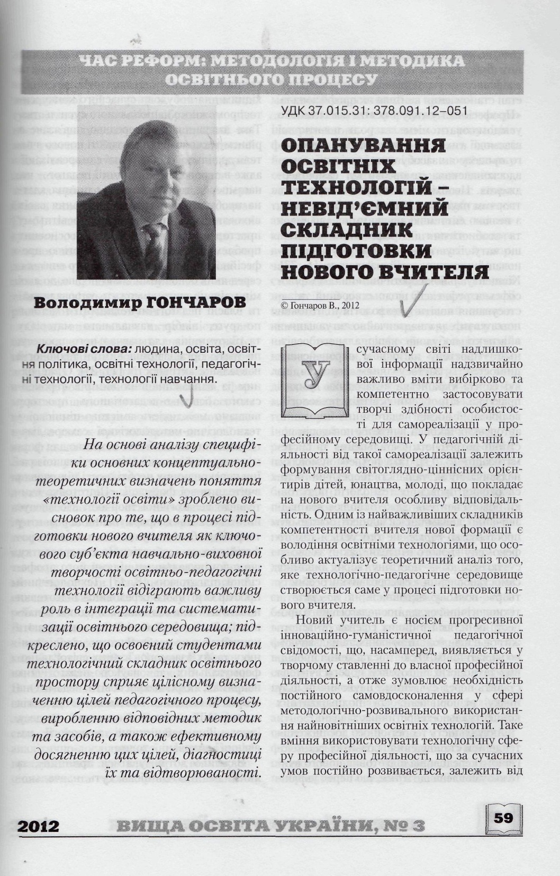

Slide 15
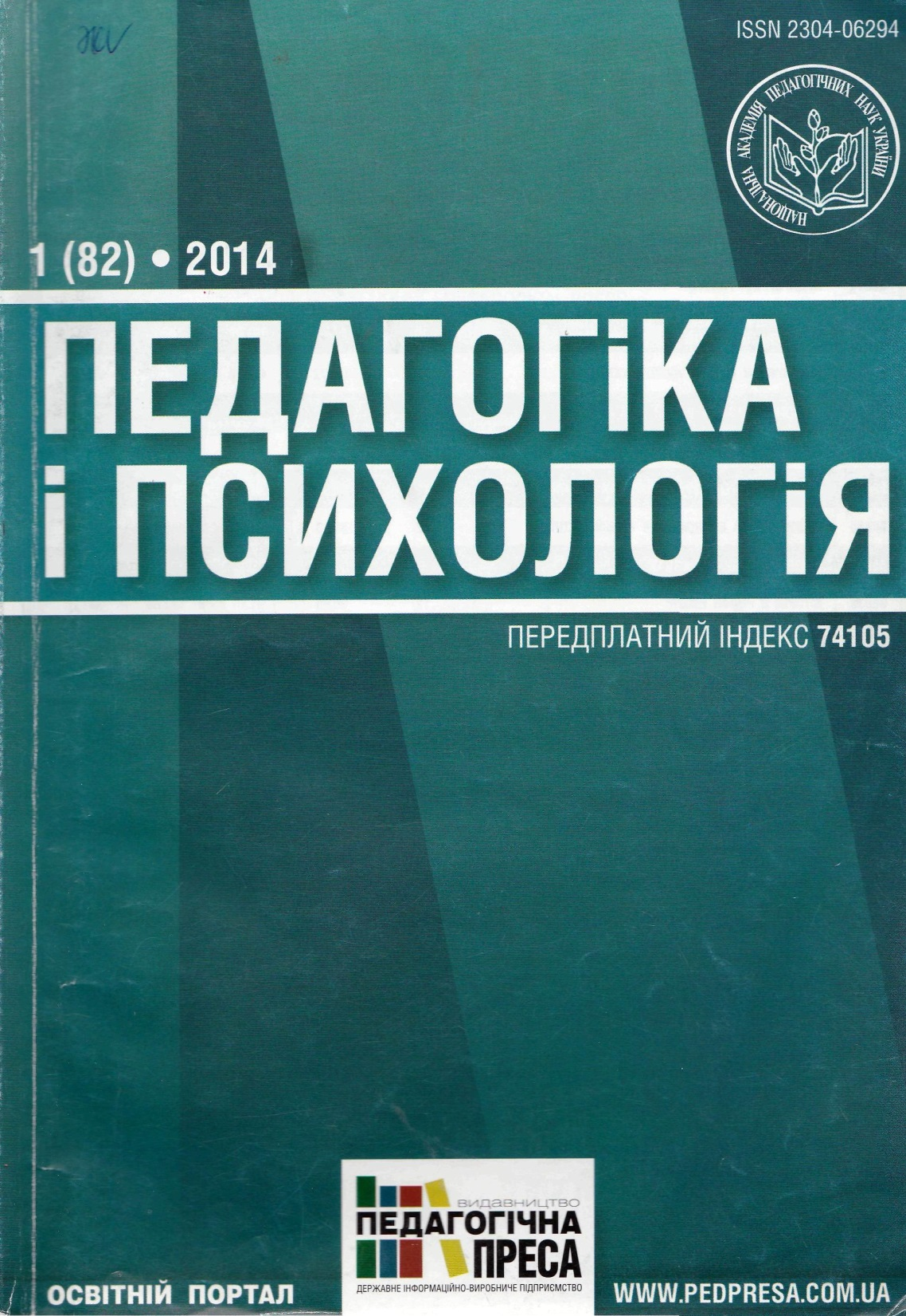
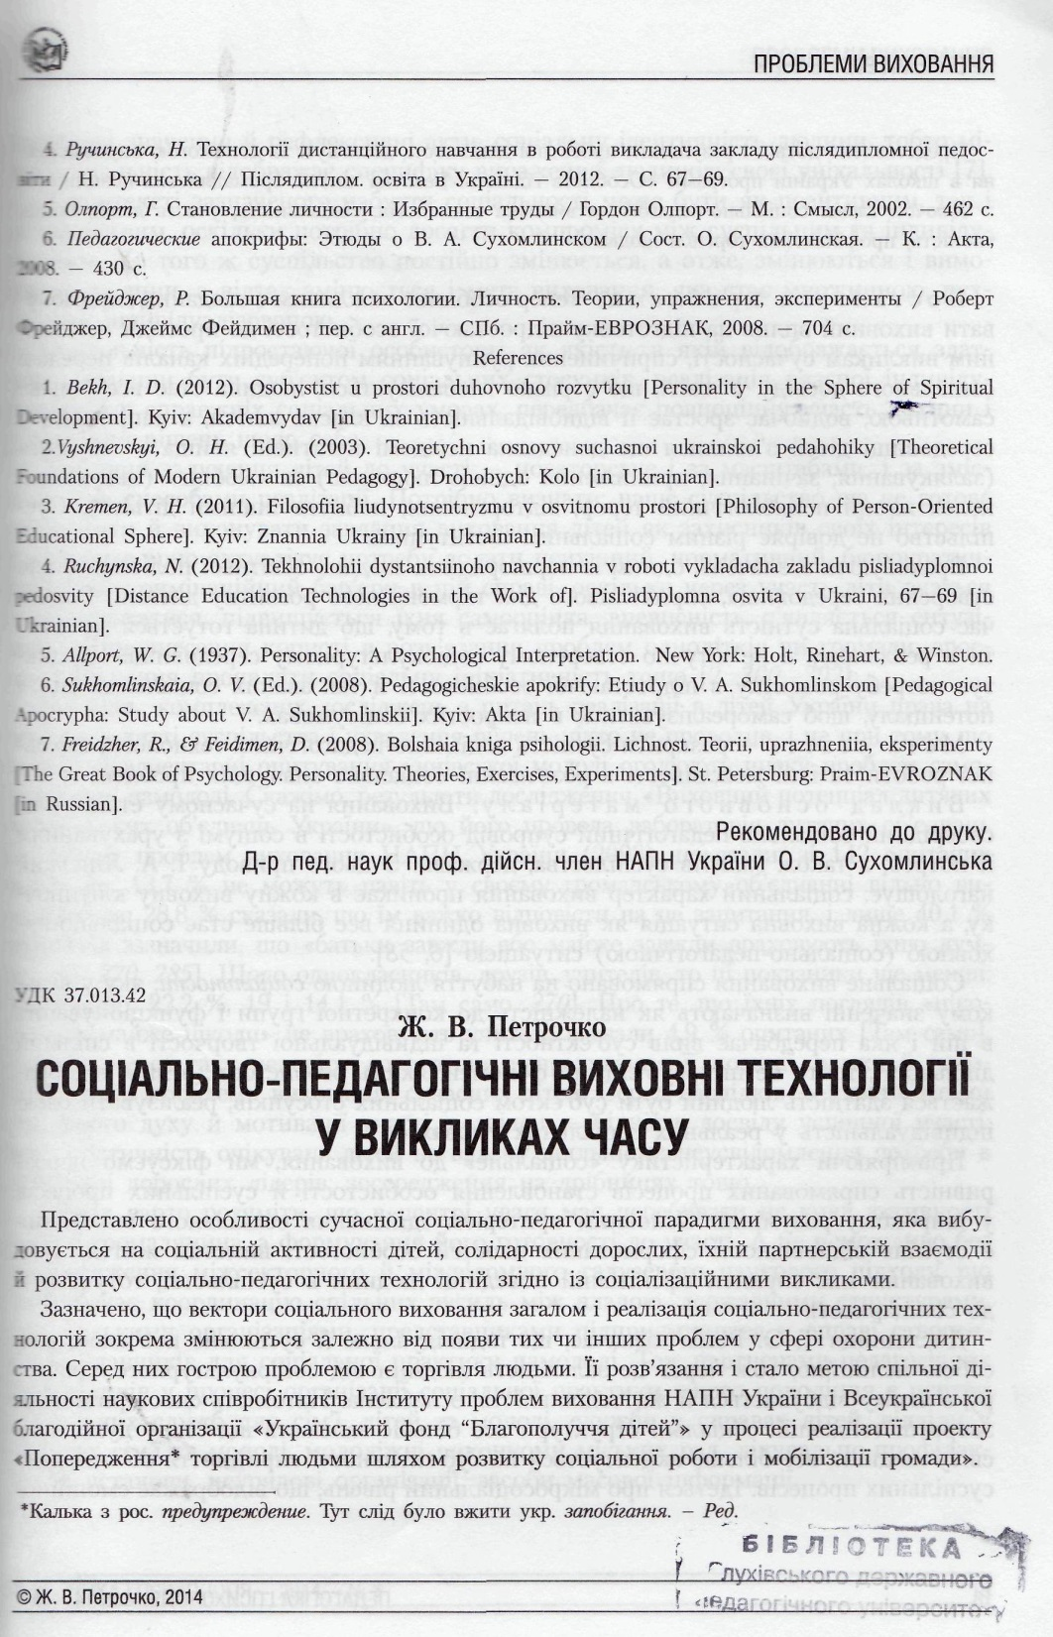

Slide 16
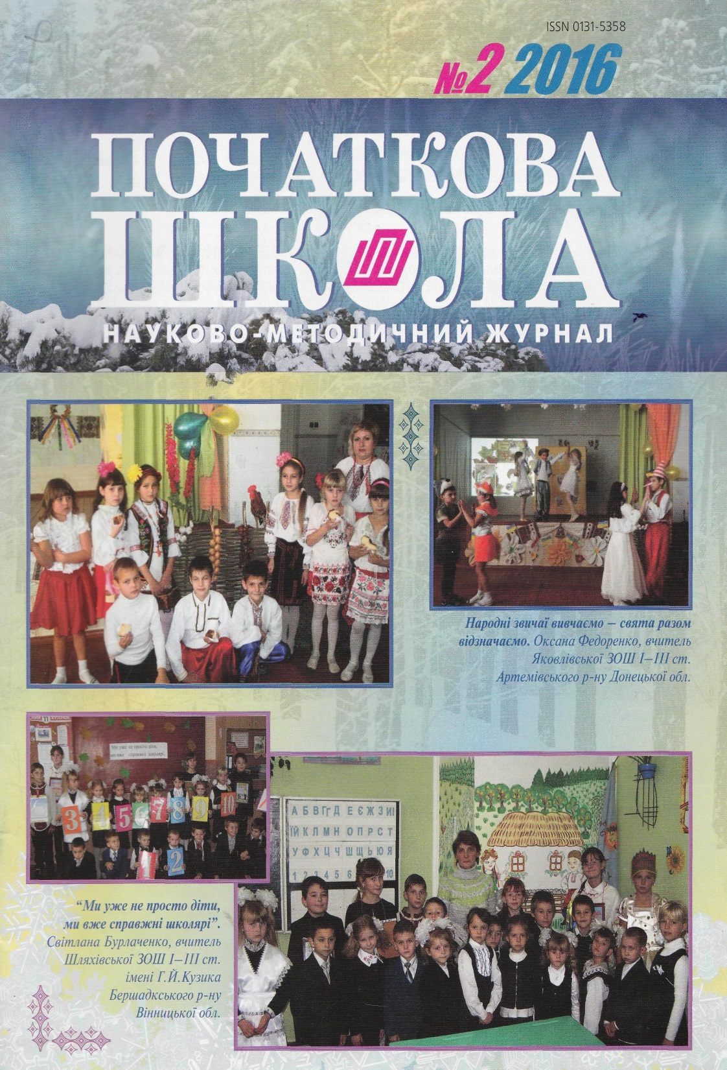
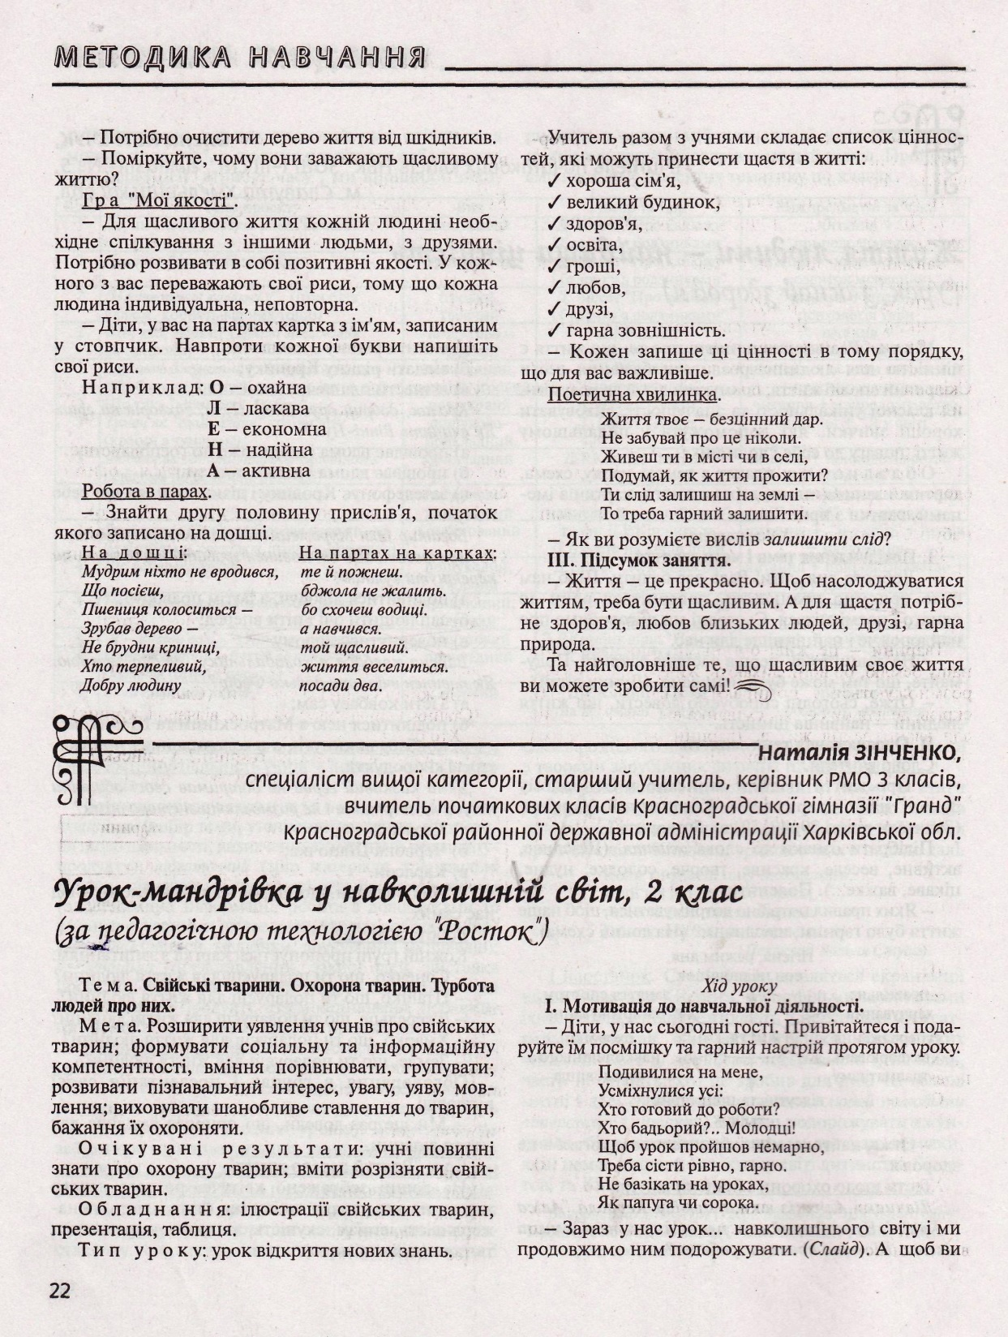

Slide 17
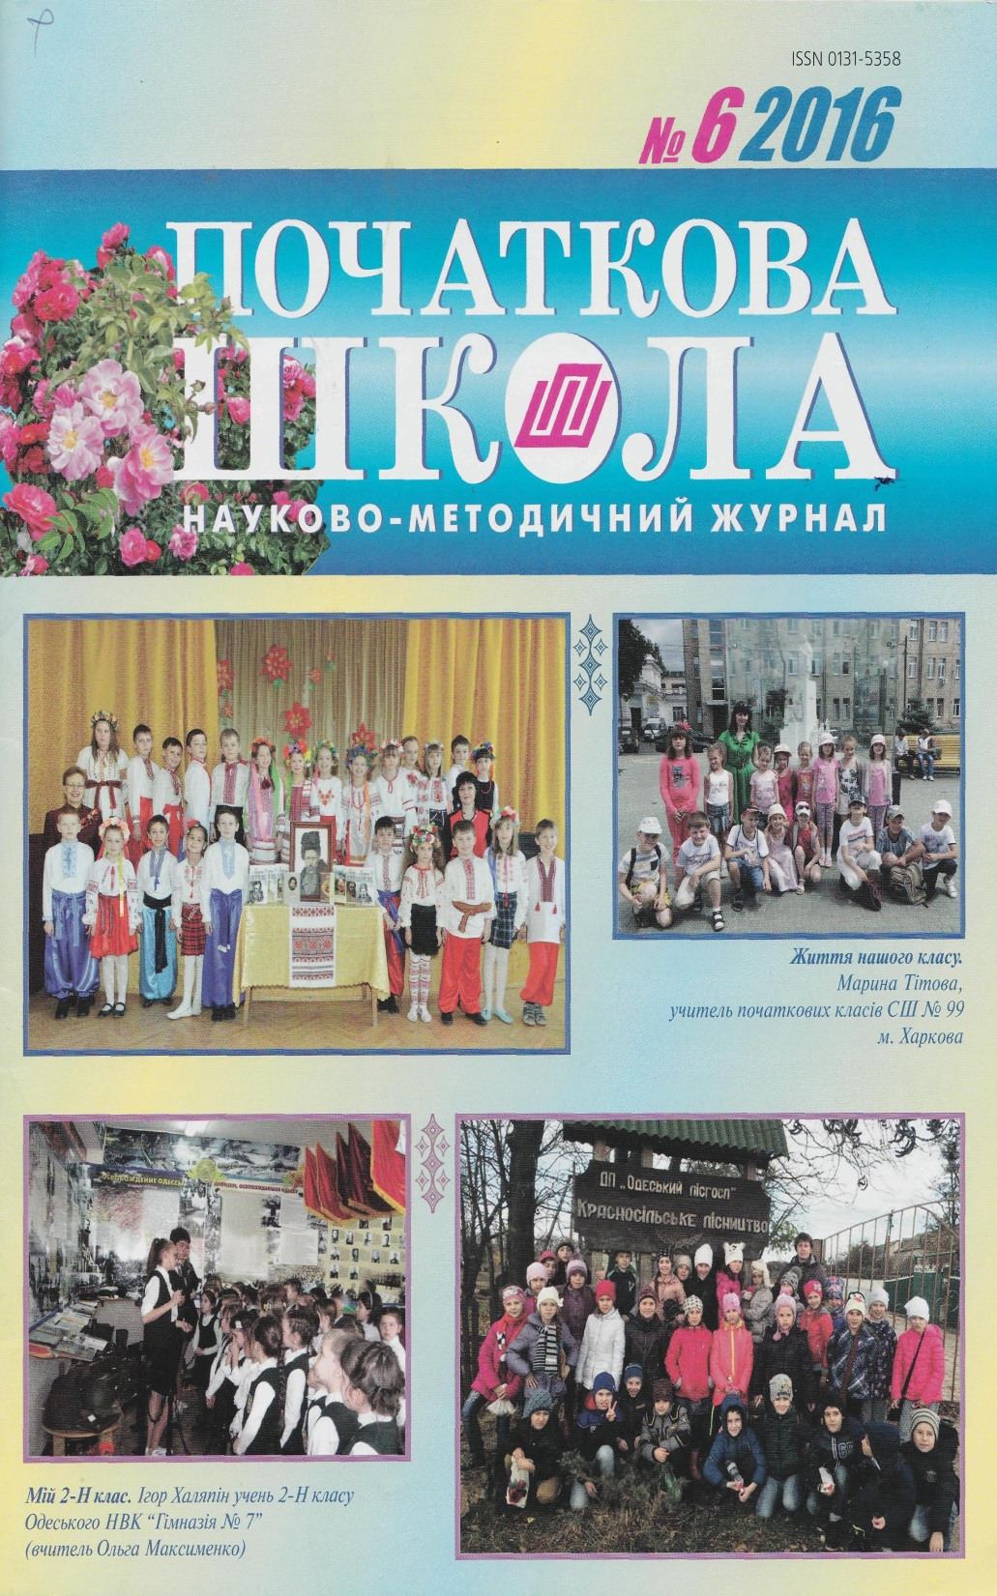
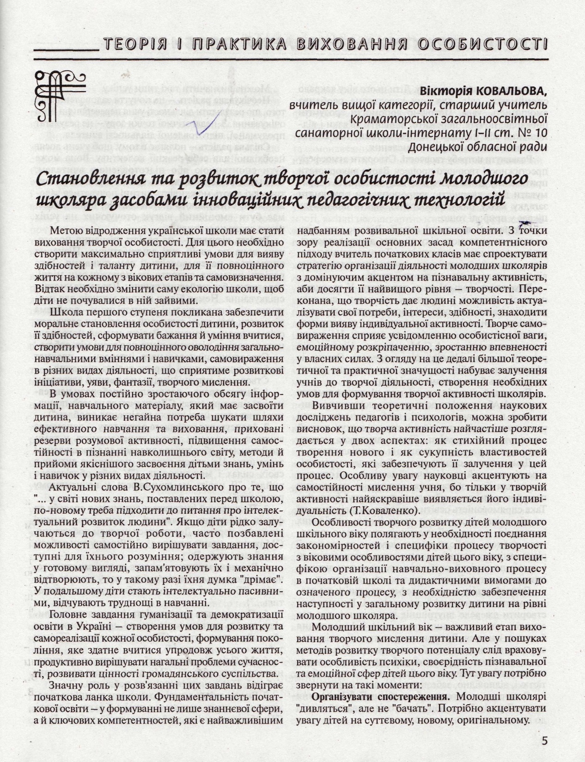

Slide 18

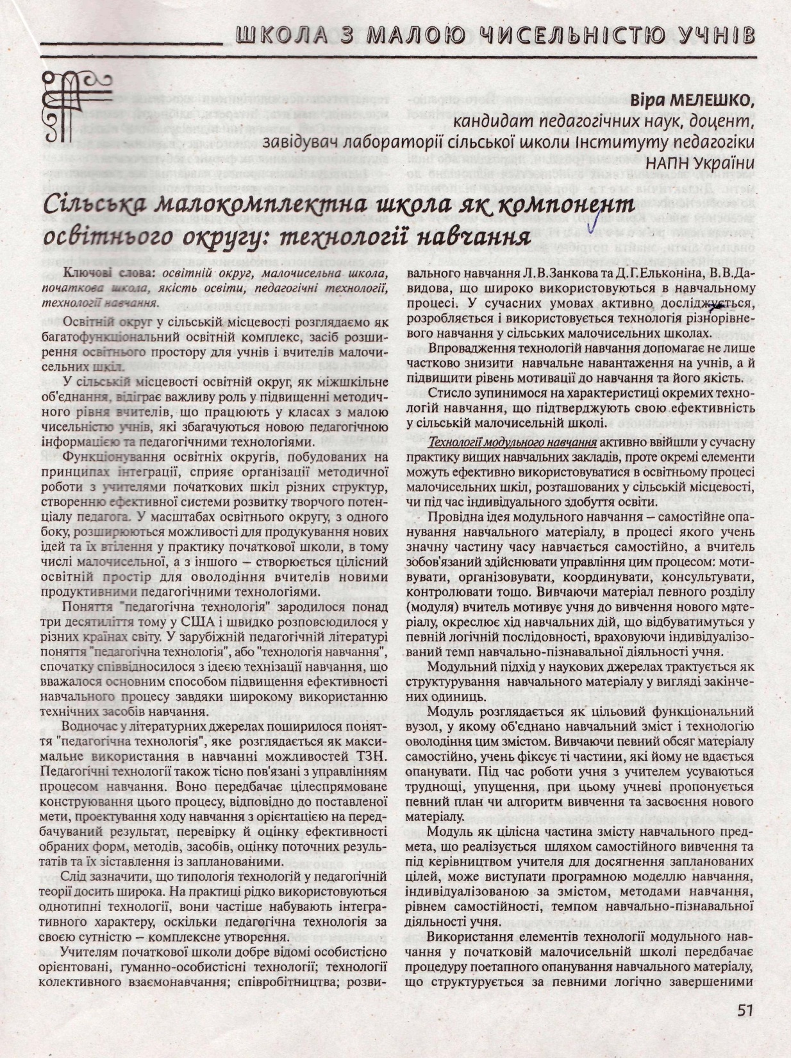

Slide 19
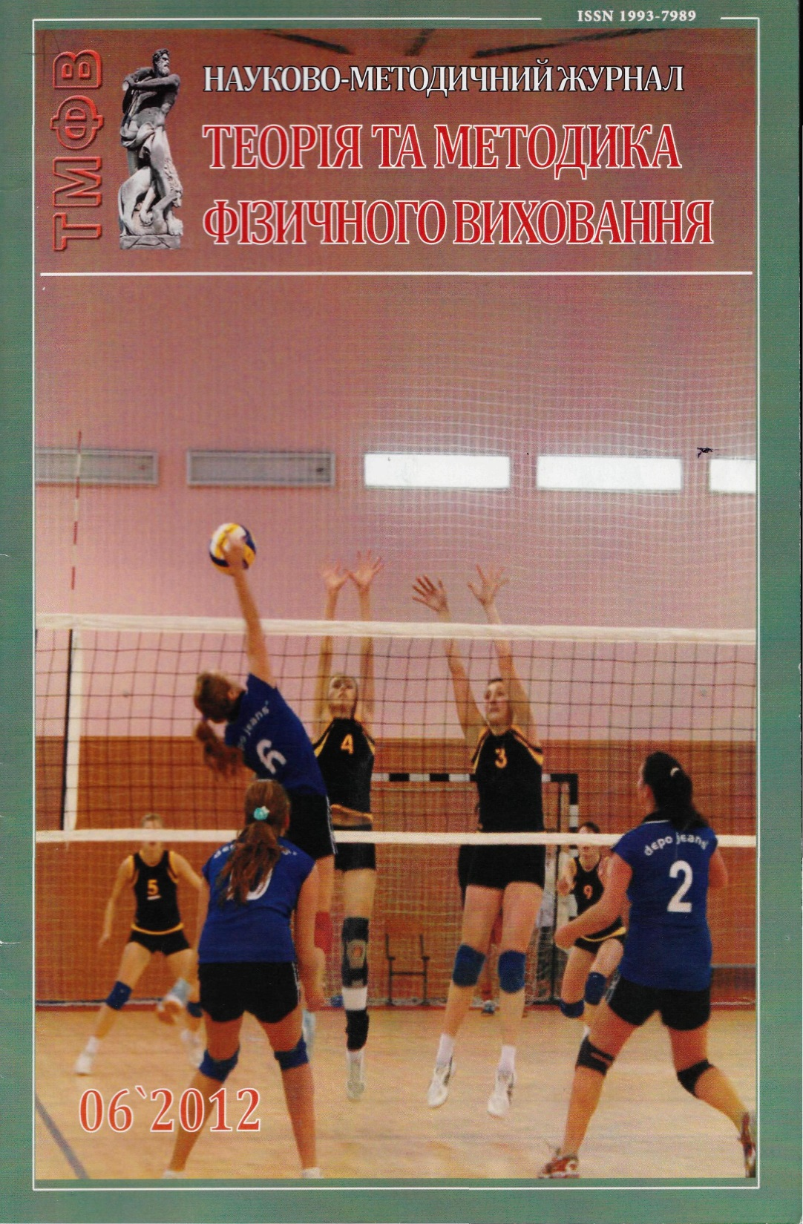
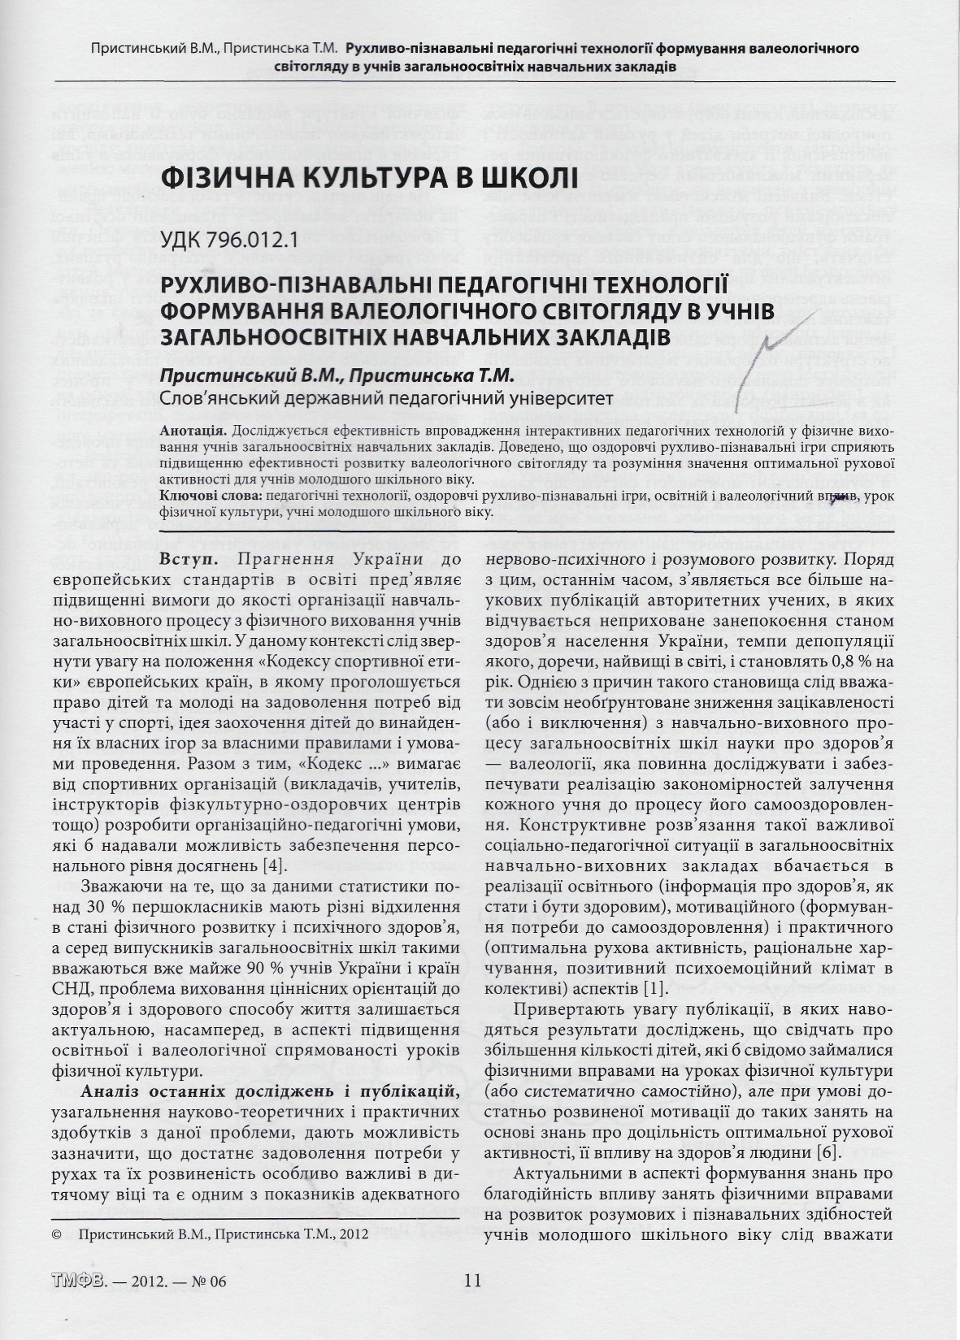

Slide 20
Список рекомендованої літератури
(періодичні видання):
Барабаш Наталія. Проектна діяльність як інструмент формування мотивації молодшого школяра [Текст] / Н. Барабаш, В. Сиченко // Інформатика. Шкільний світ. – 2012. – № 21. – С. 23-29. – 7 назв.
Білик Віра. Проектна діяльність - основа розвитку творчих здібностей молодших школярів [Текст] / В. Білик // Початкова школа. – 2013. – № 5. – С. 6-8.
Гончаров Володимир. Опанування освітніх технологій - невід'ємний складник підготовки нового вчителя [Текст] / В. Гончаров // Вища освіта України. – 2012. – № 3. – С. 59 - 65. – Літер.: 10 назв.
Зінченко Наталія. Урок-мандрівка у навколишній світ, 2 клас [Текст] : (за педагогічною технологією "Росток") / Н. Зінченко // Початкова школа. – 2016. – № 2. – С. 22-25.
Карапузова Наталія. Педагогіка ергономіка у змісті професійної підготовки майбутніх учителів початкових класів [Текст] / Н. Карапузова // Початкова школа. – 2014. – № 12. – С. 46-48. – 5 назв.
Ковальова Вікторія. Становлення та розвиток творчої особистості молодшого школяра засобами інноваційних педагогічних технологій [Текст] / В. Ковальова // Початкова школа. – 2016. – № 6. – С. 5-8.
Мелешко Віра. Сільська малокомплектна школа як компонент освітнього округу: технології навчання [Текст] / В. Мелешко // Початкова школа. – 2013. – № 5. – С. 51-53.
Наволокова Н. П. Характеристика педагогічних технологій у схемах [Текст] / Н. П. Наволокова // Біологія. – 2013. – № 34-36. – С. 2-15.
Наволокова Н. П. Характеристика педагогічних технологій [Текст] / Н. П. Наволокова // Біологія. – 2014. – № 15. – С. 2-7.
Петрочко Ж. В. Соціально-педагогічні виховні технології у викликах часу [Текст] / Ж. В. Петрочко // Педагогіка і психологія. Вісник АПН. – 2014. – № 1. – С. 17-24.
Пристинський В. М. Рухливо-пізнавальні педагогічні технології формування валеологічного світогляду в учнів загальноосвітніх навчальних закладів [Текст] / В. М. Пристинський, Т. М. Пристинська // Теорія та методика фізичного виховання. – 2012. – № 6. – С. 11 - 14.
Свириденко Ольга. Навчання ХХІ століття: ІКТ- компетентність педагогів [Текст] / О. Свириденко // Вихователь-методист дошкільного закладу. – 2012. – № 1. – С. 7-10.
Сембрат А. Ретроспективний аналіз становлення та розвитку педагогічної технології [Текст] / А. Сембрат, Л. Потенко // Трудова підготовка в рідній школі. – 2014. – № 5. – С. 41-46.

Slide 21
Список рекомендованої літератури
(книги):
Алексеев Николай Алексеевич Личностно- ориентированное обучение в школе [Текст] / Н. А. Алексеев. – Ростов- на- Дону : Феникс, 2006. – 332 с. – (Здравствуй, школа!). – ISBN 5-222-09004-3.
Методика воспитательной работы [Текст] : учеб. пособ. для студентов высших учебных заведений / под ред. В.А. Сластенина. – М. : Академия, 2002. – 144 с. – (Высшее образование). – ISBN 5-7695-0885-Х.
Новые педагогические и информационные технологии в системе образования [Текст] : учеб. пособ. для студентов педагогических вузов и системы повышения квалификации педагогических кадров / под ред. Е.С.Полат. – 2 - е изд., стер. – М. : Академия, 2005. – 272 с. – (Высшее образование). – ISBN 5-7695-0811-6.
Педагогічні технології [Текст] : навч. посіб. / О. С. Падалка, А. С. Нісімчук, І. О. Смолюк, О. Т. Шпак. – К. : Українська енциклопедія, 1995. – 254 с. – ISBN 5-88500-009-3.
Сазонова А. В. Загальнотеоретичні основи природничо - математичної освіти дітей дошкільного віку [Текст] : навч. посіб. для студентів вищих навчальних закладів / А. В. Сазонова. – К. : Слово, 2010. – 248 с. – Рек. МОН України. – ISBN 978-966-194-049-8.
Сластенин В. А. Педагогика [Текст] : учеб. пособ. для студентов высших учебных заведений / В. А. Сластенин, И. Ф. Исаев, ЕН. Шиянов ; под ред. В.А.Сластенина. – 3-е изд., стер. – М. : Академия, 2004. – 576 с. – (Высшее профессиональное образование). – ISBN 5-7695-1943-6.
Щуркова Н. Е. Практикум по педагогической технологии [Текст] / Н. Е. Щуркова. – М. : Педагогическое общество России, 1998. – 250 с. – (Профессиональная культура педагога). – ISBN 5-93134-003-3.

Slide 22
Більше інформації з цієї теми можна знайти безпосередньо в бібліотеці

